Slide 1
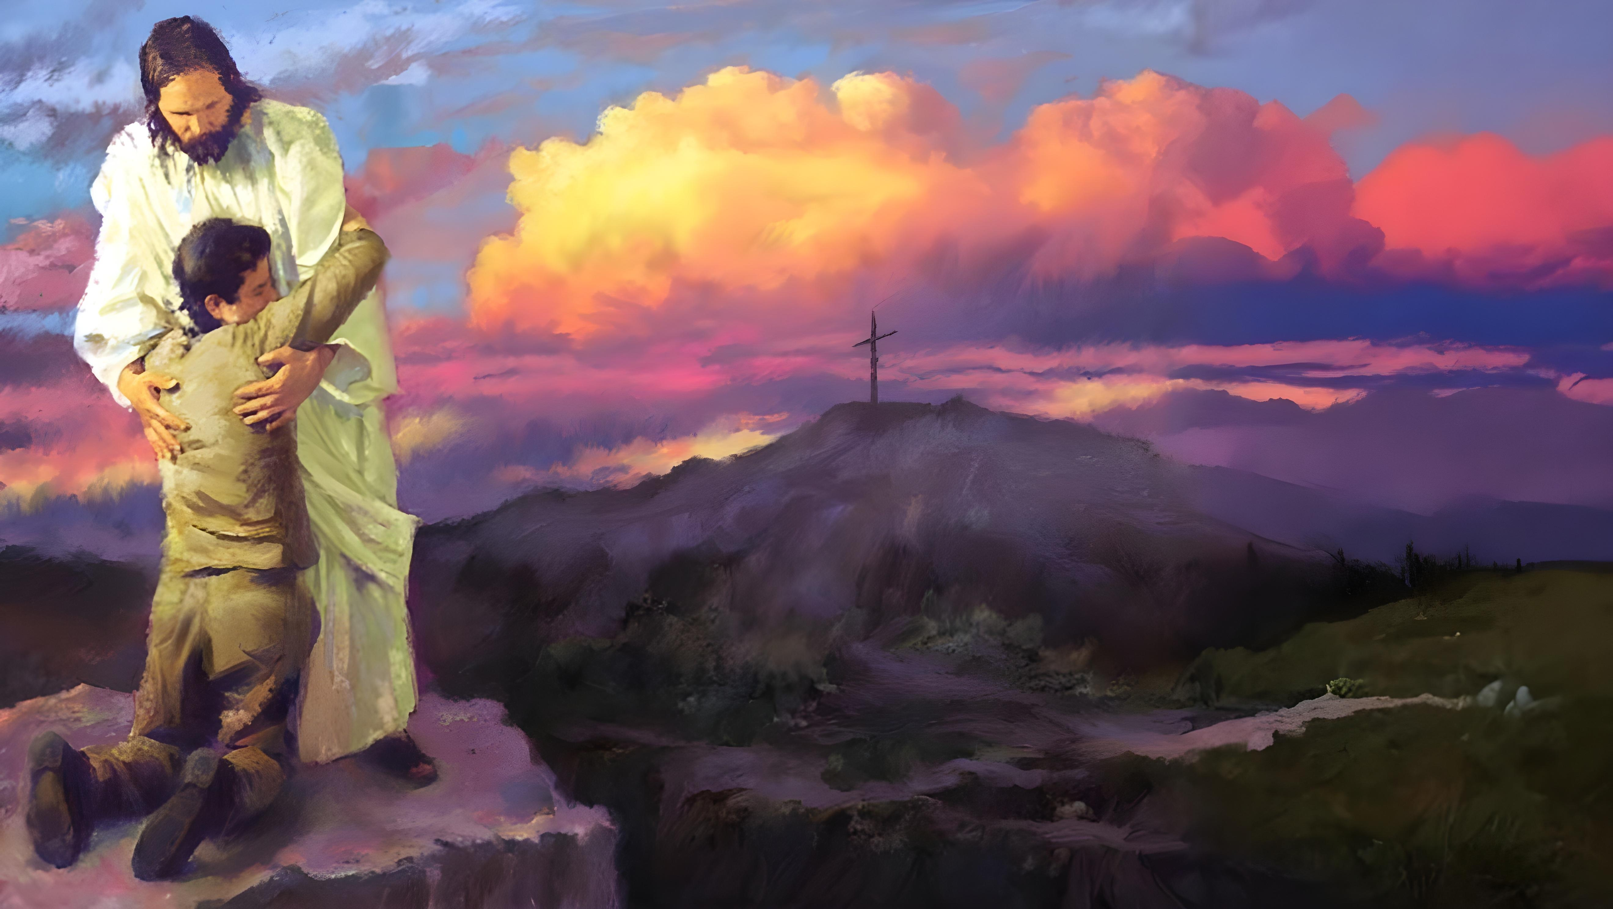

Lección 3
E.G.W

Slide 2

Estas presentaciones están basadas en el libro “El camino a Cristo” de Elena G. White, y la guía de estudios preparada por los fideicomisarios del Instituto White.
Puedes descargar o leer el libro en https://egwwritings.org/book/b1749
Lee el capítulo correspondiente del libro, y contesta estas preguntas. Haz clic en el capítulo para acceder a él.
Lección 3
Capítulo 7: “Cómo lograr una magnífica renovación”
Capítulo 8: “El secreto del crecimiento”
Capítulo 9: “El gozo de la colaboración”

Slide 3

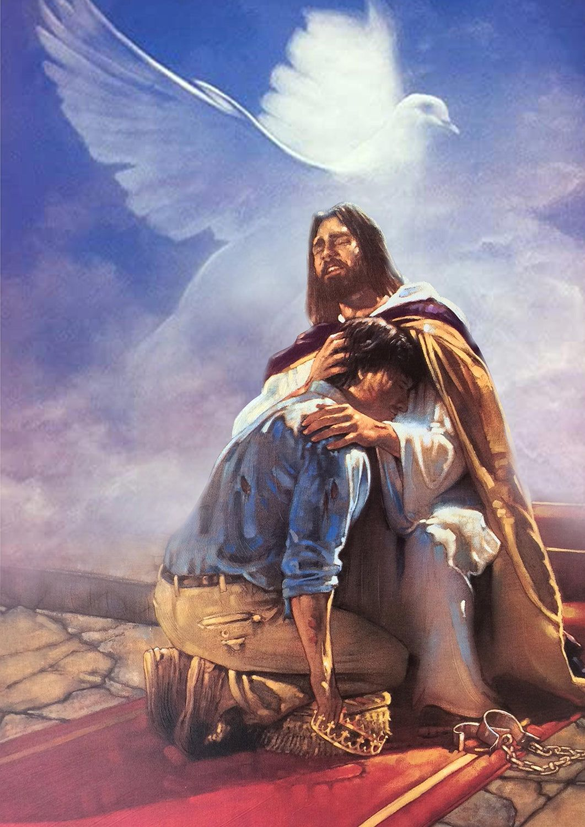


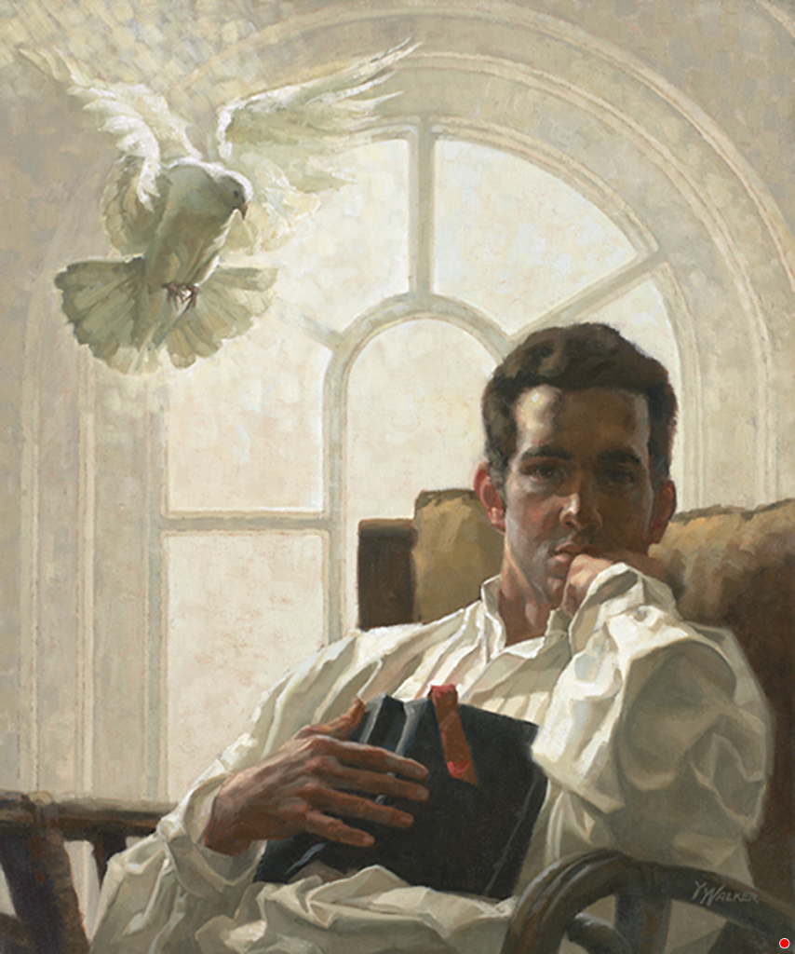
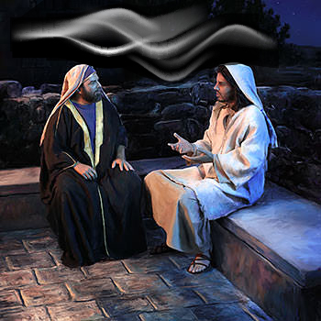
Capítulo 7: "Cómo lograr una magnífica renovación"
VERDADERO O FALSO. Con el fin de saber si está verdaderamente convertido o no, una persona debe ser capaz de rastrear las circunstancias y el momento de su conversión.
1
Es posible que una persona no sepa indicar el momento y lugar exactos de su conversión, o que no pueda tal vez señalar el encadenamiento de circunstancias que la llevaron a ese momento; pero esto no prueba que no se haya convertido.
¿Cómo puede saberse que el Espíritu de Dios está obrando en la vida de una persona?
2
Cristo dijo a Nicodemo: “El viento de donde quiere sopla; y oyes su sonido, mas no sabes de donde viene, ni a donde va: así es todo aquel que es nacido del Espíritu.” (Juan 3:8). Como el viento es invisible y, sin embargo, se ven y se sienten claramente sus efectos, así también obra el Espíritu de Dios en el corazón humano. El poder regenerador, que ningún ojo humano puede ver, engendra una vida nueva en el alma; crea un nuevo ser conforme a la imagen de Dios.

Slide 4





¿Cómo NO se da a conocer el carácter? ¿Cómo se da a conocer?
3
Aunque la obra del Espíritu es silenciosa e imperceptible, sus efectos son manifiestos. Cuando el corazón ha sido renovado por el Espíritu de Dios, el hecho se revela en la vida. Si bien no podemos hacer cosa alguna para cambiar nuestro corazón, ni para ponernos en armonía con Dios; si bien no debemos confiar para nada en nosotros mismos ni en nuestras buenas obras, nuestra vida demostrará si la gracia de Dios mora en nosotros. Se notará un cambio en el carácter, en las costumbres y ocupaciones. El contraste entre lo que eran antes y lo que son ahora será muy claro e inequívoco. El carácter se da a conocer, no por las obras buenas o malas que de vez en cuando se ejecuten, sino por la tendencia de las palabras y de los actos habituales en la vida diaria.
¿Qué cosas pueden producir solo una conducta externa correcta?
4
Es cierto que puede haber una conducta externa correcta sin el poder renovador de Cristo. El amor a la influencia y el deseo de ser estimado por los demás pueden producir una vida bien ordenada. El respeto propio puede impulsarnos a evitar las apariencias de mal. Un corazón egoísta puede realizar actos de generosidad. ¿De qué medio nos valdremos, entonces, para saber de parte de quién estamos?

Slide 5


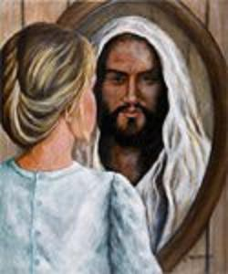
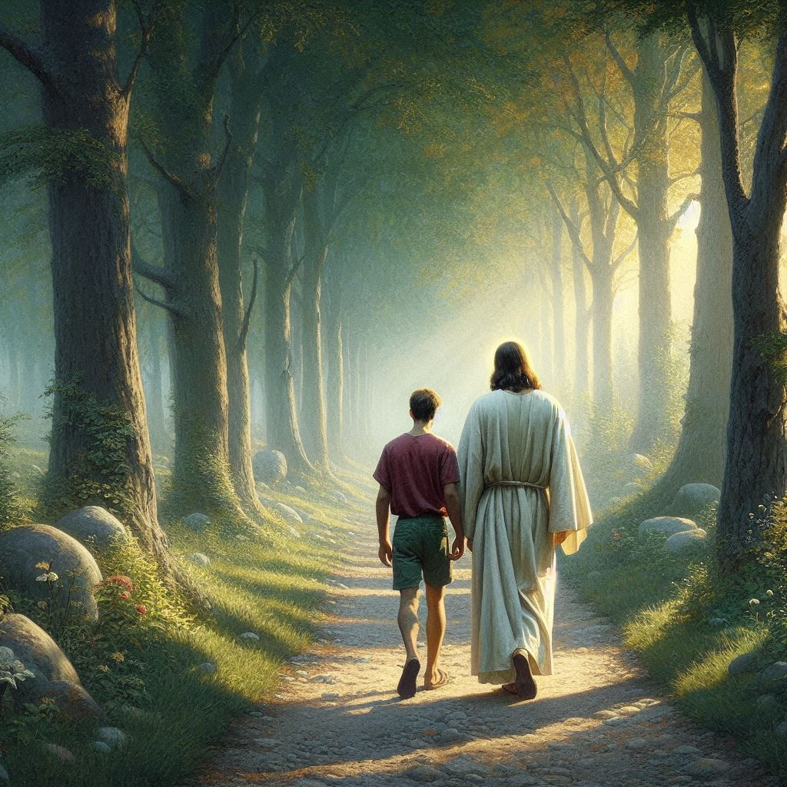
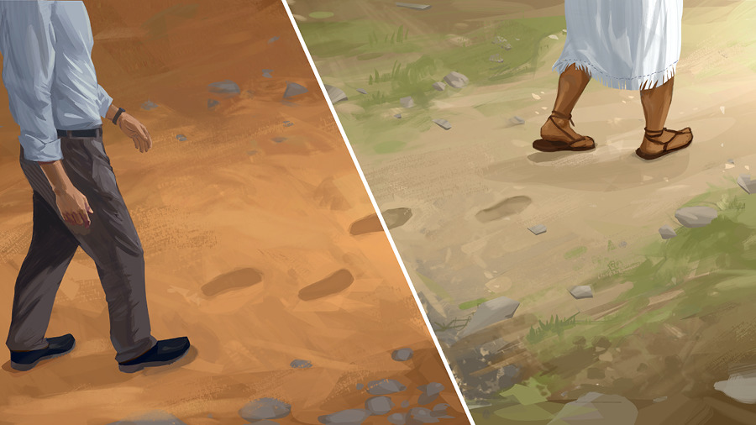

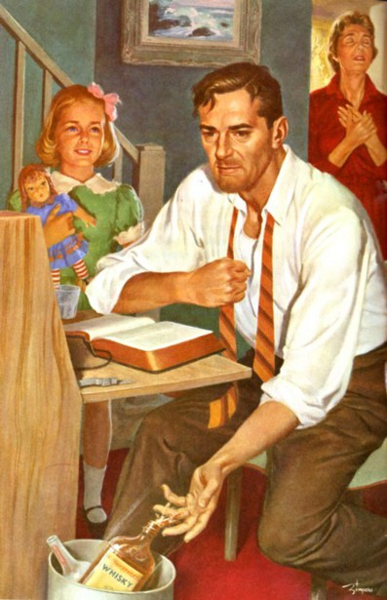
¿Cuáles son las evidencias de que somos de Cristo?
5
Si somos de Cristo, nuestros pensamientos están con El y le dedicamos nuestras más gratas reflexiones. Le hemos consagrado todo lo que tenemos y somos. Anhelamos ser semejantes a El, tener su Espíritu, hacer su voluntad y agradarle en todo.
Cuando nos convertimos en nuevas criaturas en Cristo, ¿qué sucede con nuestras prioridades, gustos y carácter?
6
Los que llegan a ser nuevas criaturas en Cristo Jesús producen los frutos de su Espíritu: “amor, gozo, paz, longanimidad, benignidad, bondad, fidelidad, mansedumbre, templanza.” Gálatas 5:22, 23. Ya no se conforman con las concupiscencias anteriores, sino que por la fe siguen las pisadas del Hijo de Dios, reflejan su carácter y se purifican a sí mismos como El es puro. Aman ahora las cosas que en un tiempo aborrecían, y aborrecen las cosas que en otro tiempo amaban. El que era orgulloso y dominador es ahora manso y humilde de corazón. El que antes era vano y altanero, es ahora serio y discreto. El que antes era borracho, es ahora sobrio y el que era libertino, puro. Han dejado las costumbres y modas vanas del mundo. Los cristianos no buscan “el adorno exterior,” sino que “sea adornado el hombre interior del corazón, con la ropa imperecedera de un espíritu manso y sosegado.”

Slide 6


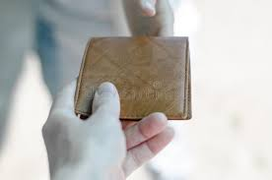
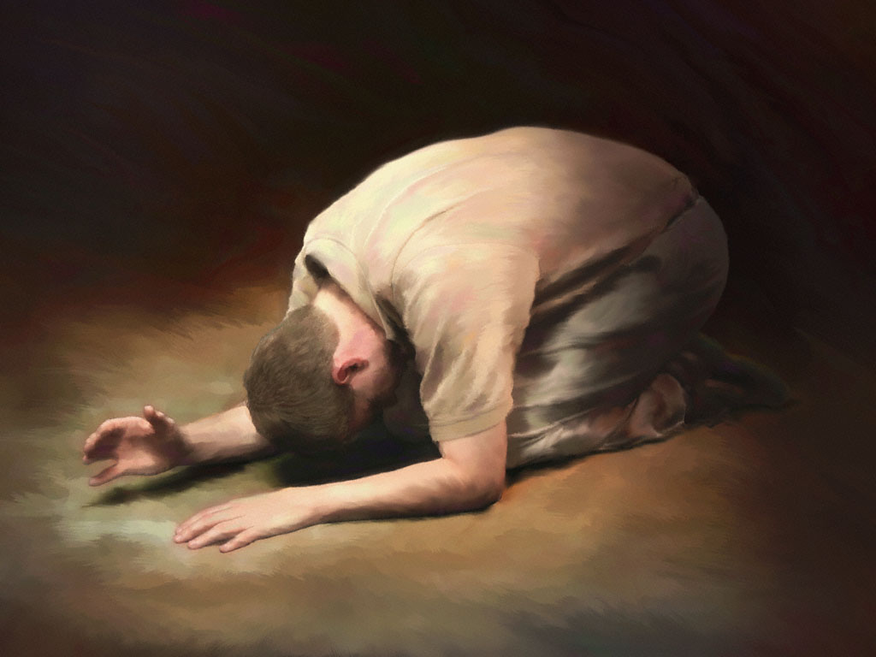

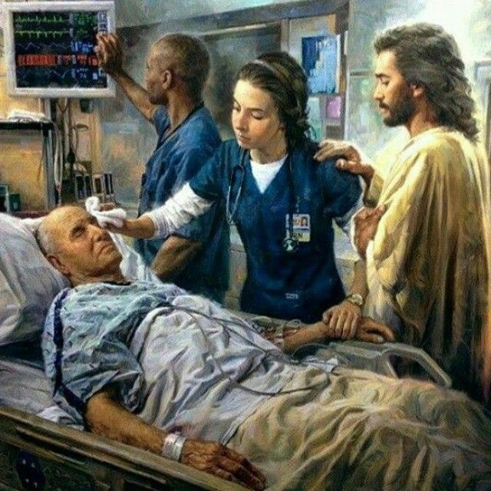
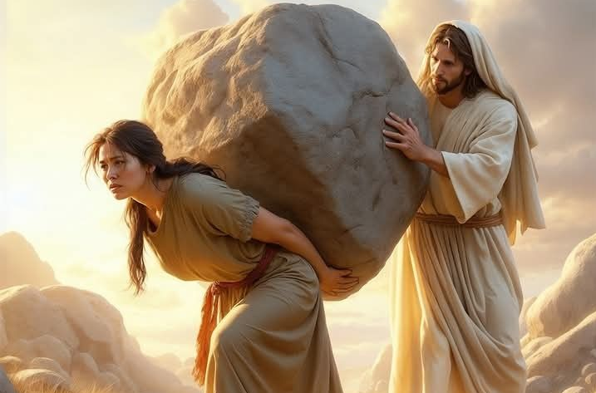
No hay evidencia de arrepentimiento verdadero cuando no se produce ___________ ____________________.
7
No hay evidencia de arrepentimiento verdadero cuando no se produce una reforma en la vida. Si restituye la prenda, devuelve lo que haya robado, confiesa sus pecados y ama a Dios y a su prójimo, el pecador puede estar seguro de que pasó de muerte a vida.
¿Cuál es la actitud del cristiano verdadero para con el deber o el sacrificio?
8
Cuando vamos a Cristo como seres errados y pecaminosos, y nos hacemos participantes de su gracia perdonadora, el amor brota en nuestro corazón. Toda carga resulta ligera, porque el yugo de Cristo es suave. Nuestros deberes se vuelven delicias y los sacrificios un placer. El sendero que antes nos parecía cubierto de tinieblas brilla ahora con los rayos del Sol de justicia.

Slide 7


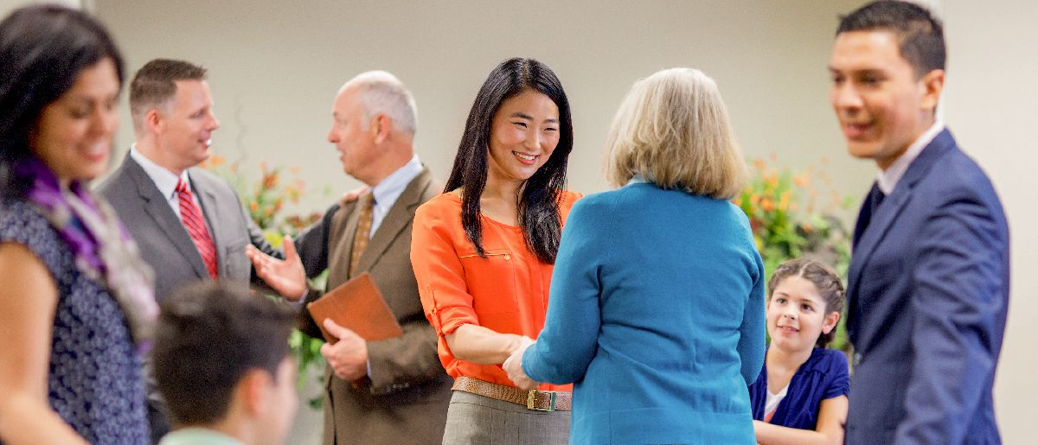

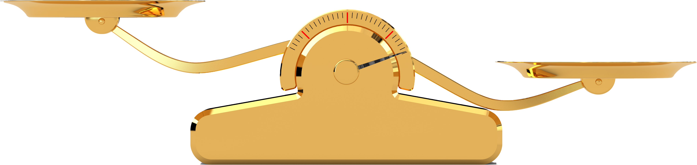
Haz una lista de siete resultados que se producen cuando el amor es el móvil de las acciones.
9
En el corazón regenerado por la gracia divina, el amor es el móvil de las acciones.
Modifica el carácter, gobierna los impulsos, restringe las pasiones, subyuga la enemistad y ennoblece los afectos. Este amor atesorado en el alma endulza la vida y derrama una influencia purificadora sobre todos los que están en derredor.
¿Contra qué dos errores deben protegerse especialmente los nuevos cristianos?
10
El primero, en el cual ya se ha insistido, es el de fijarnos en nuestras propias obras, confiando en algo que podamos hacer para ponernos en armonía con Dios. El que está procurando llegar a ser santo mediante sus esfuerzos por observar la ley, está procurando una imposibilidad. Todo lo que el hombre puede hacer sin Cristo está contaminado de egoísmo y pecado. Sólo la gracia de Cristo, por medio de la fe, puede hacernos santos.
El error opuesto y no menos peligroso consiste en sostener que la fe en Cristo exime a los hombres de guardar la ley de Dios, y que en vista de que sólo por la fe llegamos a ser participantes de la gracia de Cristo, nuestras obras no tienen nada que ver con nuestra redención.
OBRAS
FE

Slide 8



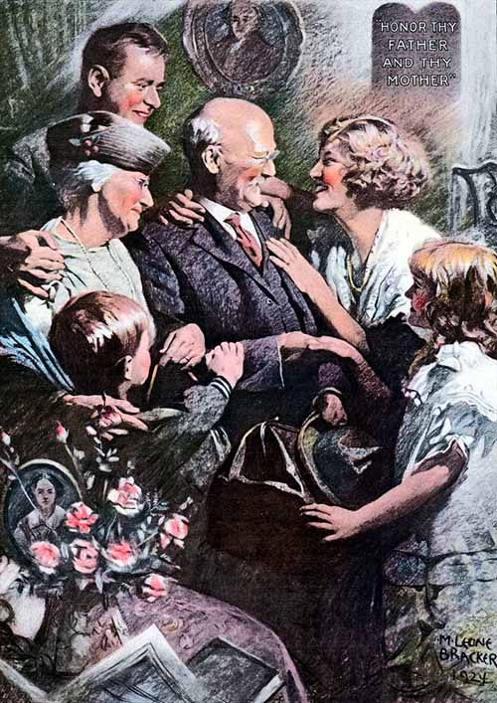

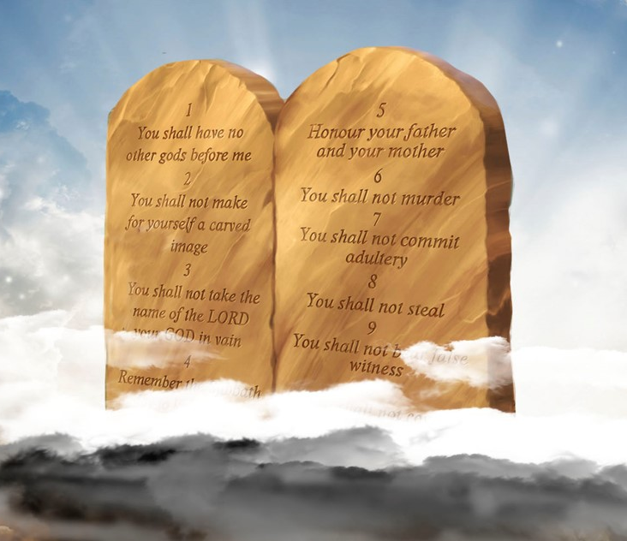
¿Cómo crees que podemos evitar cualquiera de los dos errores?
11
Si nuestros corazones están renovados a la semejanza de Dios, si el amor divino está implantado en el alma, ¿no se cumplirá la ley de Dios en nuestra vida? Cuando el principio del amor es implantado en el corazón, cuando el hombre es renovado a la imagen del que lo creó, se cumple en él la promesa del nuevo pacto: “Pondré mis leyes en su corazón, y también en su mente las escribiré.” (Hebreos 10:16). Y si la ley está escrita en el corazón, ¿no modelará la vida?
¿Cuál es la verdadera señal del discipulado?
12
La obediencia, es decir el servicio y la lealtad que se rinden por amor, es la verdadera prueba del discipulado. Por esto dice la Escritura: “Este es el amor de Dios, que guardemos sus mandamientos.” “El que dice: Yo le conozco, y no guarda sus mandamientos, es mentiroso, y no hay verdad en él.” 1 Juan 5:3; 2:4. En vez de eximir al hombre de la obediencia, la fe, y sólo ella, nos hace participantes de la gracia de Cristo, y nos capacita para obedecer.

Slide 9

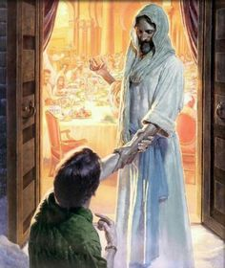


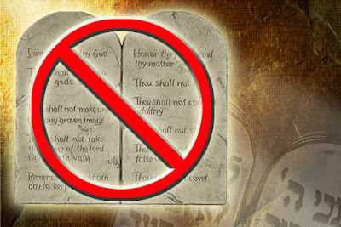
¿Cómo entiendes estas declaraciones: “No ganamos la salvación con nuestra obediencia” y “la obediencia es el fruto de la fe”?
13
No ganamos la salvación con nuestra obediencia; porque la salvación es el don gratuito de Dios, que se recibe por la fe. Pero la obediencia es el fruto de la fe. “Sabéis que él fue manifestado para quitar los pecados, y en él no hay pecado. Todo aquel que mora en él no peca; todo aquel que peca no le ha visto, ni le ha conocido.” (1 Juan 3:5, 6). He aquí la verdadera prueba. Si moramos en Cristo, si el amor de Dios está en nosotros, nuestros sentimientos, nuestros pensamientos, nuestros designios, nuestras acciones, estarán en armonía con la voluntad de Dios, según se expresa en los preceptos de su santa ley.
¿Cómo se define la presunción o falsa fe?
14
La así llamada fe en Cristo que, según se sostiene, exime a los hombres de la obligación de obedecer a Dios, no es fe, sino presunción. “Por gracia sois salvos, por medio de la fe.” Mas “la fe, si no tuviere obras, es de suyo muerta.” (Efesios 2:8; Santiago 2:17). El Señor Jesús dijo de sí mismo antes de venir al mundo: “Me complazco en hacer tu voluntad, oh Dios mío, y tu ley está en medio de mi corazón.” (Salmos 40:8). Y cuando estaba por ascender de nuevo al cielo, dijo: “Yo he guardado los mandamientos de mi Padre, y permanezco en su amor.” (Juan 15:10). La Escritura afirma: “Y en esto sabemos que le conocemos a él: si guardamos sus mandamientos. ... El que dice que mora en él, debe también él mismo andar así como él anduvo.”(1 Juan 2:3, 6).

Slide 10


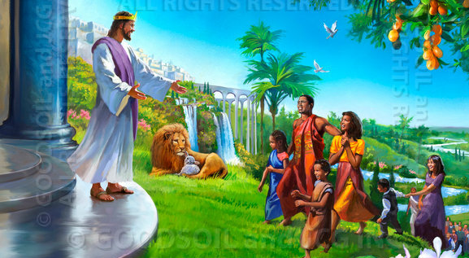

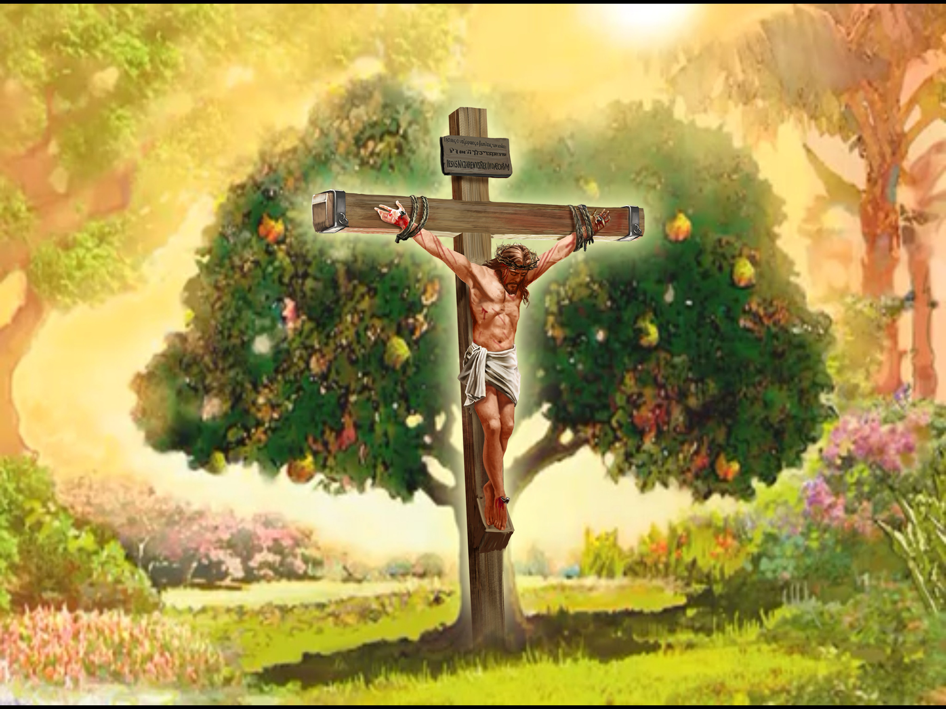
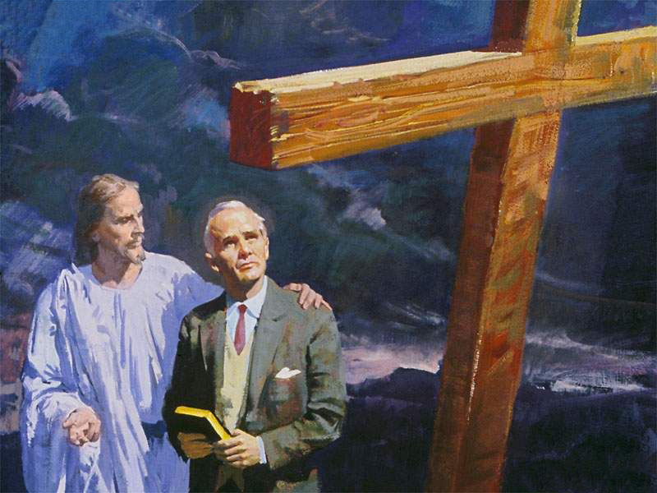
¿Cuál es la condición de la vida eterna?
15
La condición para alcanzar la vida eterna es ahora exactamente la misma de siempre, tal cual era en el paraíso antes de la caída de nuestros primeros padres: la perfecta obediencia a la ley de Dios, la perfecta justicia. Si la vida eterna se concediera con alguna condición inferior a ésta, peligraría la felicidad de todo el universo. Se le abriría la puerta al pecado con toda su secuela de dolor y miseria para siempre.
En sus propias palabras, resuma cómo “Cristo nos preparó una vía de escape”.
16
Antes que Adán cayese le era posible desarrollar un carácter justo por la obediencia a la ley de Dios. Mas no lo hizo, y por causa de su caída tenemos una naturaleza pecaminosa y no podemos hacernos justos a nosotros mismos. Puesto que somos pecadores y malos, no podemos obedecer perfectamente una ley santa. No tenemos justicia propia con que cumplir lo que la ley de Dios exige. Pero Cristo nos preparó una vía de escape. Vivió en esta tierra en medio de pruebas y tentaciones como las que nosotros tenemos que arrostrar. Sin embargo, su vida fue impecable. Murió por nosotros, y ahora ofrece quitar nuestros pecados y vestirnos de su justicia. Si os entregáis a El y le aceptáis como vuestro Salvador, por pecaminosa que haya sido vuestra vida, seréis contados entre los justos, por consideración hacia El. El carácter de Cristo reemplaza el vuestro, y sois aceptados por Dios como si no hubierais pecado.

Slide 11


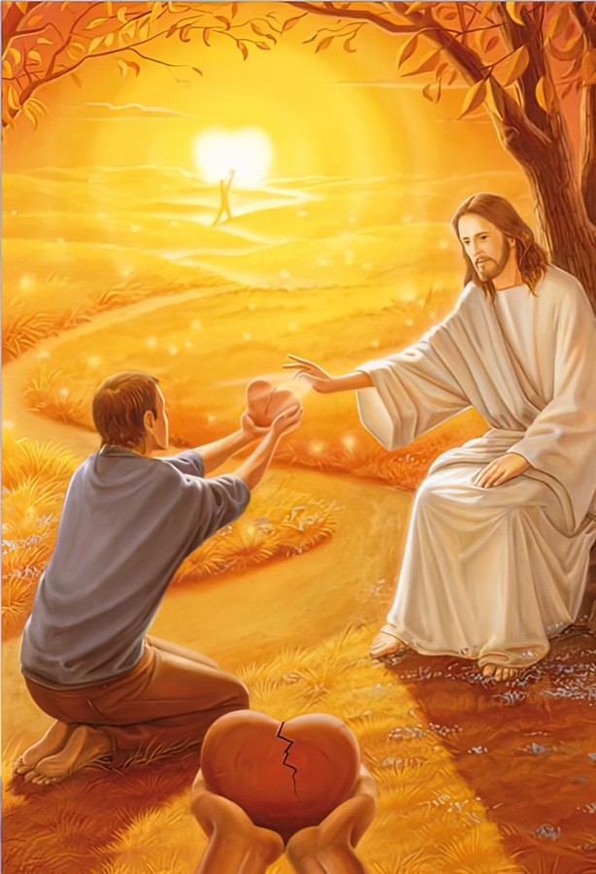
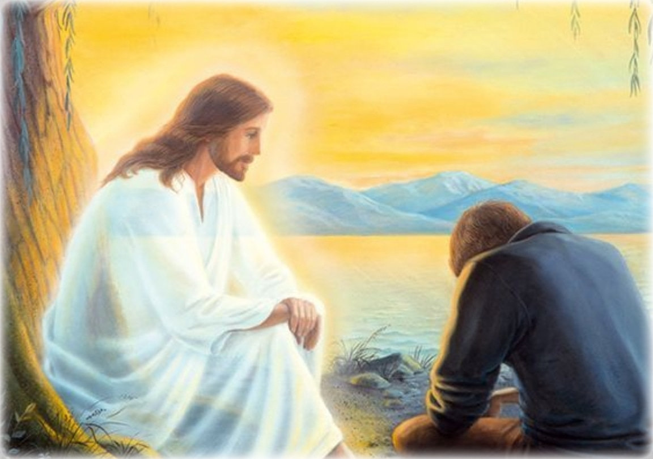

Contrasta la “creencia enteramente distinta de la fe” con la creencia que se combina con la fe.
17
Cuando hablamos de la fe debemos tener siempre presente una distinción. Hay una clase de creencia enteramente distinta de la fe. La existencia y el poder de Dios, la verdad de su Palabra, son hechos que aun Satanás y sus huestes no pueden negar en lo íntimo de su corazón. La Escritura dice que “los demonios lo creen, y tiemblan,” (Santiago 2:19). pero esto no es fe. Donde no sólo existe una creencia en la Palabra de Dios, sino que la voluntad se somete a Él; donde se le entrega el corazón y los afectos se aferran a Él, allí hay fe, una fe que obra por el amor y purifica el alma. Mediante esa fe el corazón se renueva conforme a la imagen de Dios.
Cuanto más nos acerquemos a Jesús, más defectuosos pareceremos. En lugar de causar desaliento, ¿de qué es esto una evidencia?
18
Cuanto más cerca estéis de Jesús, más imperfectos os reconoceréis; porque veréis tanto más claramente vuestros defectos a la luz del contraste de su perfecta naturaleza. Esta es una señal cierta de que los engaños de Satanás han perdido su poder, y de que el Espíritu de Dios os está despertando.

Slide 12



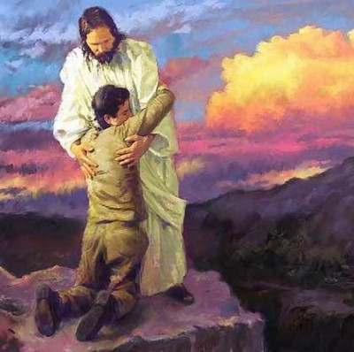
¿A qué debería impulsarnos la percepción de nuestra pecaminosidad?
19
No puede existir amor profundo hacia el Señor Jesús en el corazón que no comprende su propia perversidad. El alma transformada por la gracia de Cristo admirará el divino carácter de El; pero cuando no vemos nuestra propia deformidad moral damos prueba inequívoca de que no hemos vislumbrado la belleza y excelencia de Cristo. Mientras menos cosas dignas de estima veamos en nosotros, más encontraremos que apreciar en la pureza y santidad infinitas de nuestro Salvador. Una percepción de nuestra pecaminosidad nos impulsa hacia Aquel que puede perdonarnos, y cuando comprendiendo nuestro desamparo nos esforcemos por seguir a Cristo, El se nos revelará con poder. Cuanto más nos impulse hacia El y hacia la Palabra de Dios el sentimiento de nuestra necesidad, tanto más elevada visión tendremos del carácter de nuestro Redentor y con tanta mayor plenitud reflejaremos su imagen.

Slide 13


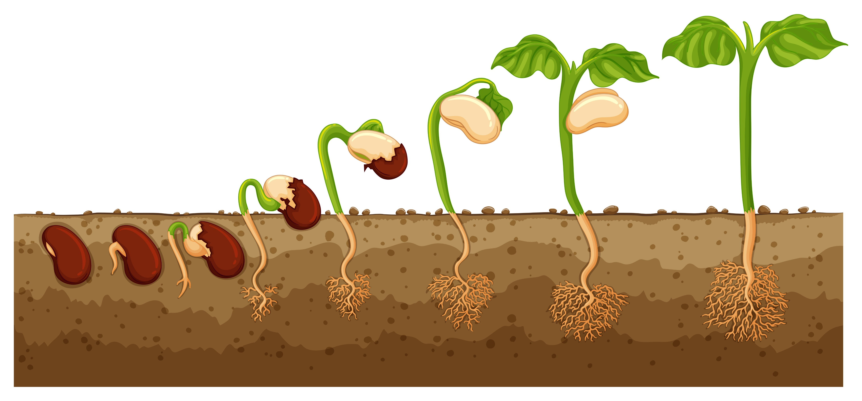
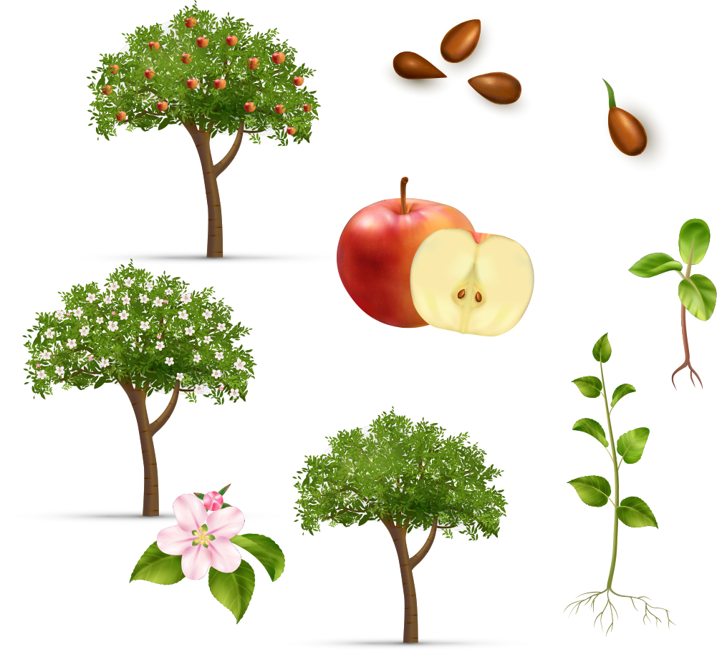

Capítulo 8: "El secreto del crecimiento"
Da dos ejemplos de la naturaleza que se usan en la Biblia para describir nuestro nacimiento como hijos de Dios
1
En la escritura se llama nacimiento al cambio de corazón por el cual somos hechos hijos de Dios. También se lo compara con la germinación de la buena semilla sembrada por el labrador. De igual modo se habla de los recién convertidos a Cristo como de “niños recién nacidos,” que deben ir “creciendo” (1 Pedro 2:2; Efesios 4:15). hasta llegar a la estatura de hombres en Cristo Jesús.
2
¿Cómo se ilustra con ejemplos de la naturaleza el crecimiento cristiano?
Como la buena simiente en el campo, tienen que crecer y dar fruto. Isaías dice que serán “llamados árboles de justicia, plantados por Jehová mismo, para que él sea glorificado.” (Isaías 61:3). Se sacan así ilustraciones del mundo natural para ayudarnos a entender mejor las verdades misteriosas de la vida espiritual.

Slide 14



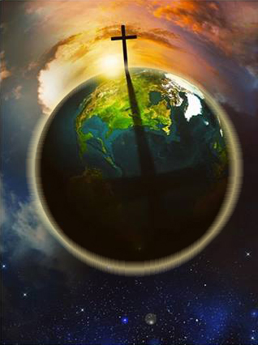
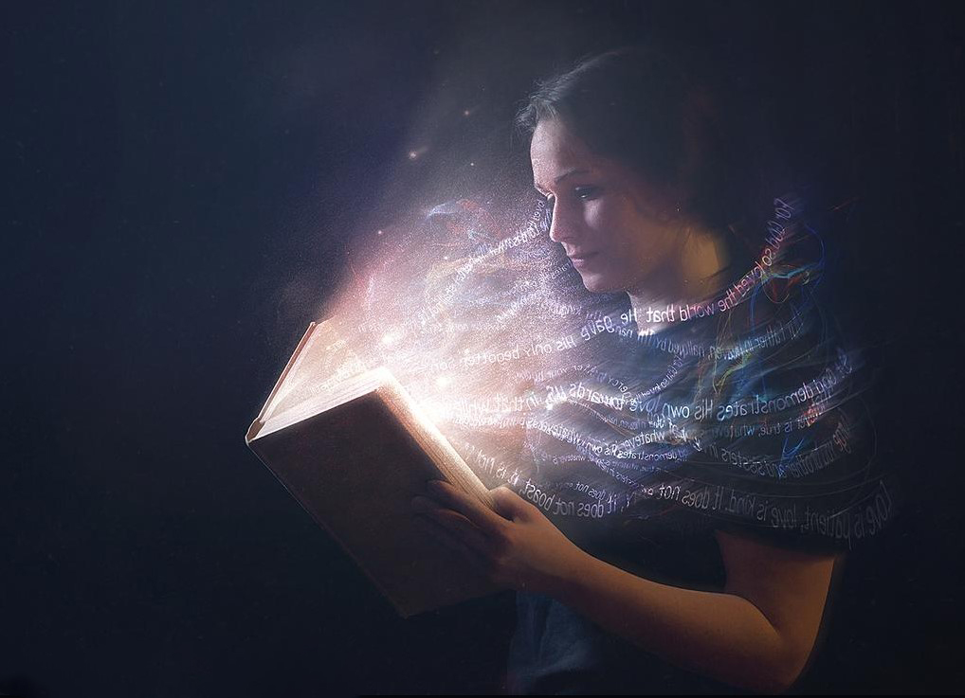

3
¿De qué manera ilustra la naturaleza que no debe haber cuidado ni ansiedad en el crecimiento cristiano?
Lo que sucede con la vida, sucede con el crecimiento. Dios es el que hace florecer el capullo y fructificar las flores. Su poder es el que hace a la simiente desarrollar “primero hierba, luego espiga, luego grano lleno en la espiga.” (Marcos 4:28). El profeta Oseas dice que Israel “echará flores como el lirio.” “Serán revivificados como el trigo, y florecerán como la vid.” (Oseas 14:5, 7). Y el Señor Jesús dice: “Considerad los lirios, cómo crecen.” (Lucas 12:27). Las plantas y las flores no crecen por su propio cuidado, solicitud o esfuerzo, sino porque reciben lo que Dios proporcionó para favorecer su vida. El niño no puede por su solicitud o poder propio añadir algo a su estatura. Ni vosotros podréis por vuestra solicitud o esfuerzo conseguir el crecimiento espiritual. La planta y el niño crecen al recibir de la atmósfera circundante aquello que sostiene su vida: el aire, el sol y el alimento. Lo que estos dones de la naturaleza son para los animales y las plantas, llega a serlo Cristo para los que en El confían. El es su “luz eterna,” “escudo y sol.” (Isaías 60:19; Salmos 84:11). Será “como el rocío a Israel.” “Descenderá como la lluvia sobre el césped cortado.” (Oseas 14:5; Salmos 72:6). El es el agua viva, “el pan de Dios... que descendió del cielo, y da vida al mundo.”
4
¿Cómo se asegura un crecimiento cristiano continuo?
En el don incomparable de su Hijo, Dios rodeó al mundo entero con una atmósfera de gracia tan real como el aire que circula en derredor del globo. Todos los que decidan respirar esta atmósfera vivificante vivirán y crecerán hasta alcanzar la estatura de hombres y mujeres en Cristo Jesús.

Slide 15

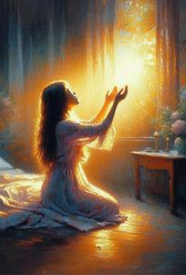


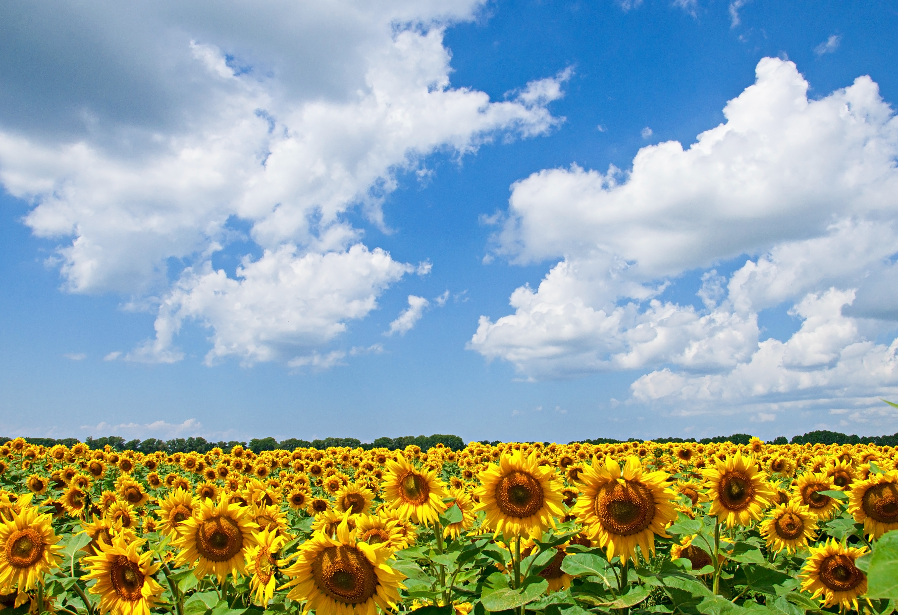

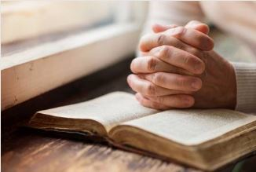
5
¿Cuál debería ser el primer trabajo del día?
Como la flor se vuelve hacia el sol para que los brillantes rayos le ayuden a perfeccionar su belleza y simetría, así debemos volvernos hacia el Sol de justicia, a fin de que la luz celestial brille sobre nosotros y nuestro carácter se transforme a la imagen de Cristo. Muchos tienen la idea de que deben hacer alguna parte de la obra solos. Confiaron en Cristo para obtener el perdón de sus pecados, pero ahora procuran vivir rectamente por sus propios esfuerzos. Mas todo esfuerzo tal fracasará. El Señor Jesús dice: “Porque separados de mí nada podéis hacer.” Nuestro crecimiento en la gracia, nuestro gozo, nuestra utilidad, todo depende de nuestra unión con Cristo. Sólo estando en comunión con El diariamente y permaneciendo en Él cada hora es como hemos de crecer en la gracia. El no es solamente el autor de nuestra fe sino también su consumador. Ocupa el primer lugar, el último y todo otro lugar. Estará con nosotros, no sólo al principio y al fin de nuestra carrera, sino en cada paso del camino. David dice: “A Jehová he puesto siempre delante de mí; porque estando él a mi diestra, no resbalaré.”
6
¿Cómo debemos “planificar” cada día?
Conságrate a Dios todas las mañanas; haz de esto tu primer trabajo. Sea tu oración: “Tómame ¡oh Señor! como enteramente tuyo. Pongo todos mis planes a tus pies. Úsame hoy en tu servicio. Mora conmigo, y sea toda mi obra hecha en ti.” Este es un asunto diario. Cada mañana, conságrate a Dios por ese día. Somete todos tus planes a El, para ponerlos en práctica o abandonarlos, según te lo indicare su providencia. Podrás así poner cada día tu vida en las manos de Dios, y ella será cada vez más semejante a la de Cristo.

Slide 16


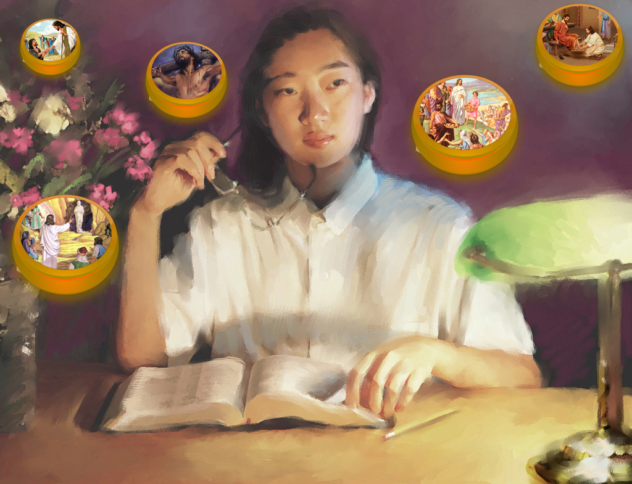
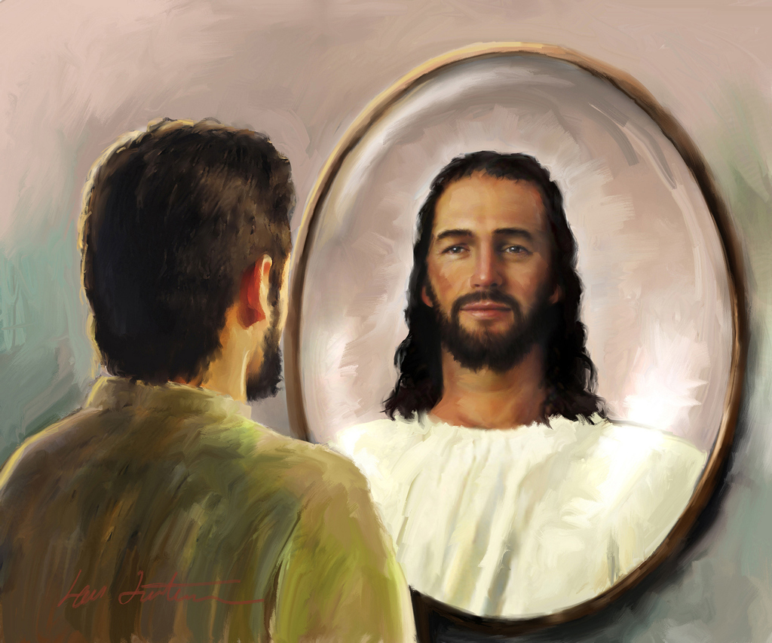

7
¿Cómo entiendes la siguiente afirmación: “La vida en Cristo es una vida de reposo”?
La vida en Cristo es una vida de reposo. Tal vez no haya éxtasis de los sentimientos, pero debe haber una confianza continua y apacible. Tu esperanza no se cifra en ti mismo, sino en Cristo. Tu debilidad está unida a su fuerza, tu ignorancia a su sabiduría, tu fragilidad a su eterno poder. Así que no has de mirar a ti mismo ni depender de ti, sino mirar a Cristo. Piensa en su amor, en la belleza y perfección de su carácter. Cristo en su abnegación, Cristo en su humillación, Cristo en su pureza y santidad, Cristo en su incomparable amor: tal es el tema que debe contemplar el alma.
8
Rellena
“__________________, __________________, __________________ enteramente de Él, es como serás transformado a Su __________________”.
Amándole, imitándole, dependiendo enteramente de El, es como serás transformado a Su semejanza.

Slide 17

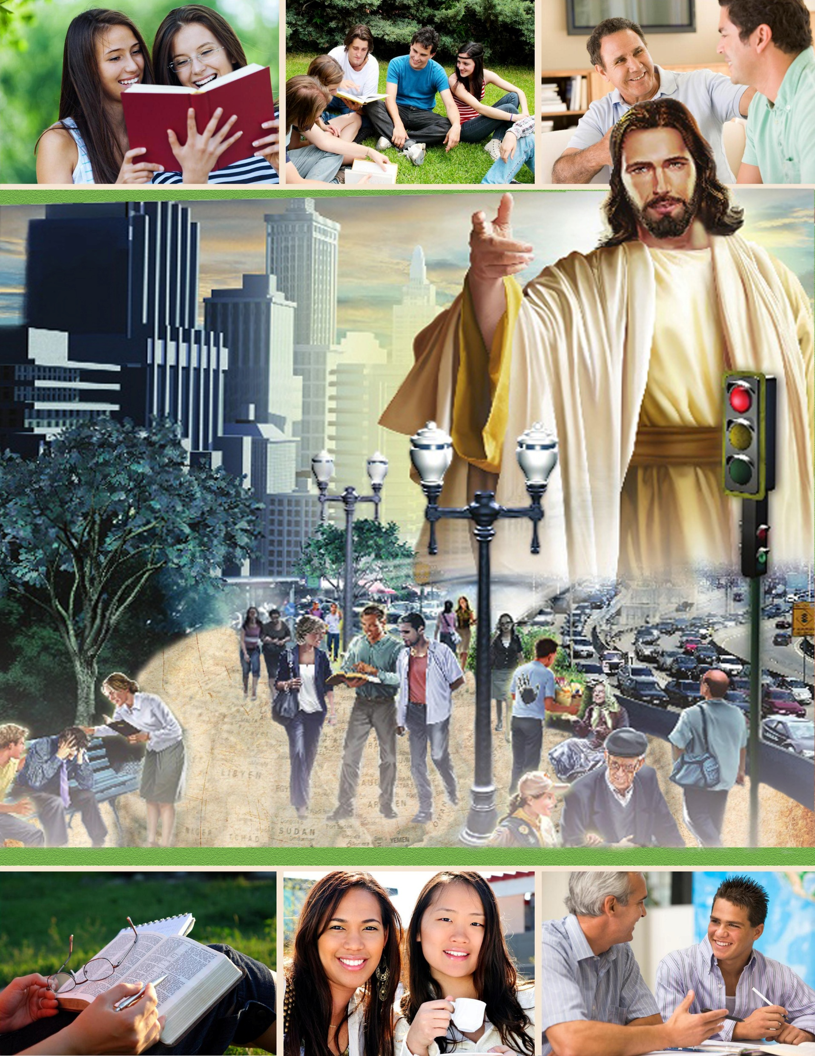




9
¿Cuál será la experiencia del corazón que más plenamente descansa en Cristo?
El Señor dice: “Permaneced en mí.” Estas palabras expresan una idea de descanso, estabilidad, confianza. También nos invita: “¡Venid a mí... y os daré descanso!” (Mateo 11:28). Las palabras del salmista hacen resaltar el mismo pensamiento: “Confía calladamente en Jehová, y espérale con paciencia.” E Isaías asegura que “en quietud y en confianza será vuestra fortaleza.” (Salmos 37:7; Isaías 30:15). Este descanso no se obtiene en la inactividad; porque en la invitación del Salvador la promesa de descanso va unida con un llamamiento a trabajar: “Tomad mi yugo sobre vosotros, y... hallaréis descanso.” (Mateo 11:29). El corazón que más plenamente descansa en Cristo es el más ardiente y activo en el trabajo para El.
10
¿A qué temas tratará Satanás de desviar nuestra atención?
Cuando pensamos mucho en nosotros mismos, nos alejamos de Cristo, la fuente de la fortaleza y la vida. Por esto Satanás se esfuerza constantemente por mantener la atención apartada del Salvador, a fin de impedir la unión y comunión del alma con Cristo. Valiéndose de los placeres del mundo, los cuidados, perplejidades y tristezas de la vida, así como de nuestras propias faltas e imperfecciones, o de las ajenas, procura desviar nuestra atención hacia todas estas cosas, o hacia algunas de ellas. No nos dejemos engañar por sus maquinaciones.

Slide 18


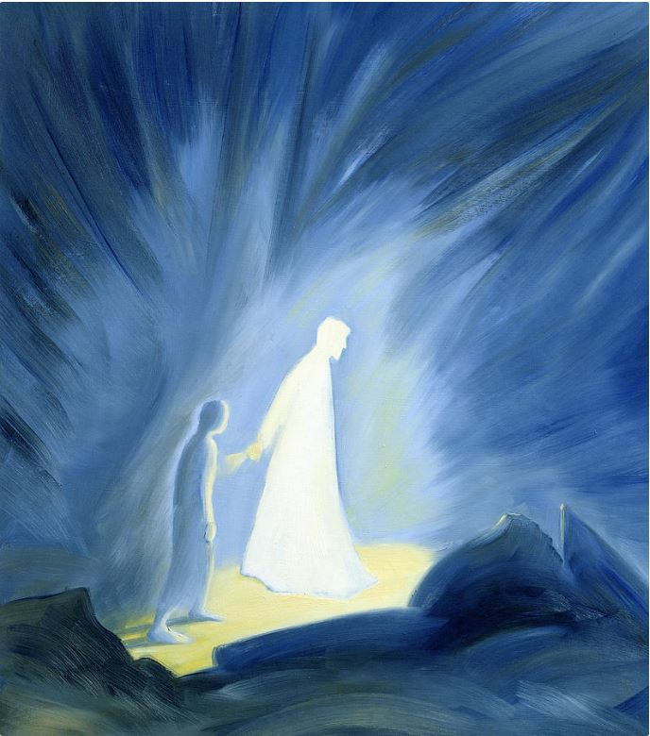

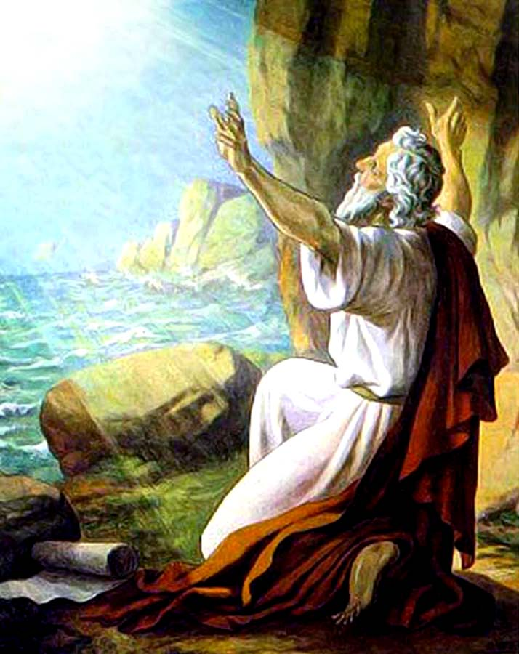
11
¿De qué única manera puede romperse el vínculo de amor entre Cristo y la humanidad?
Cuando Cristo se humanó, vinculó a la humanidad consigo mediante un lazo que ningún poder es capaz de romper, salvo la decisión del hombre mismo. Satanás nos presentará, de continuo, incentivos para inducirnos a romper ese lazo, a decidir que nos separemos de Cristo. Necesitamos velar, luchar y orar, para que nada pueda inducirnos a elegir otro maestro; pues estamos siempre libres para hacer esto. Mantengamos por lo tanto los ojos fijos en Cristo, y El nos preservará. Confiando en Jesús, estamos seguros. Nada puede arrebatarnos de su mano. Si le contemplamos constantemente, “somos transformados en la misma semejanza, de gloria en gloria, así como por el Espíritu del Señor.”
Juan, el discípulo, no era naturalmente amoroso. ¿Cómo llegó a serlo?
Aun Juan, el discípulo amado, el que más plenamente llegó a reflejar la imagen del Salvador, no poseía por naturaleza esa belleza de carácter.
12
La fortaleza y la paciencia, el poder y la ternura, la majestad y la mansedumbre que vio en la vida diaria del Hijo de Dios, llenaron su alma de admiración y amor. De día en día su corazón era atraído hacia Cristo, hasta que en su amor por su Maestro perdió de vista su propio yo. Su genio rencoroso y ambicioso cedió al poder transformador de Cristo. La influencia regeneradora del Espíritu Santo renovó su corazón. El poder del amor de Cristo transformó su carácter. Tal es el seguro resultado de la unión con Jesús. Cuando Cristo mora en el corazón, la naturaleza entera se transforma. El Espíritu de Cristo y su amor enternecen el corazón, subyugan el alma y elevan los pensamientos y deseos a Dios y al cielo. No sólo hacía valer sus derechos y ambicionaba honores, sino que era impetuoso y se resentía bajo las injurias. Sin embargo, cuando se le manifestó el carácter divino de Cristo, vio su propia deficiencia y este conocimiento le humilló.

Slide 19

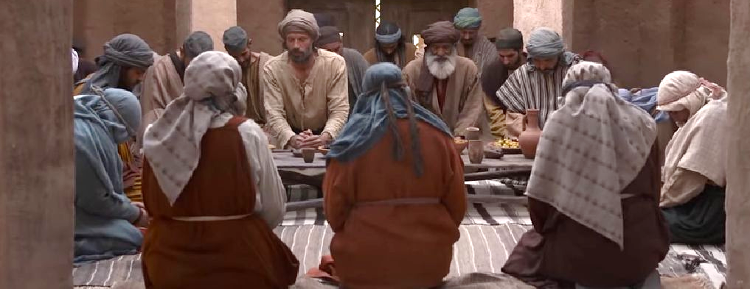

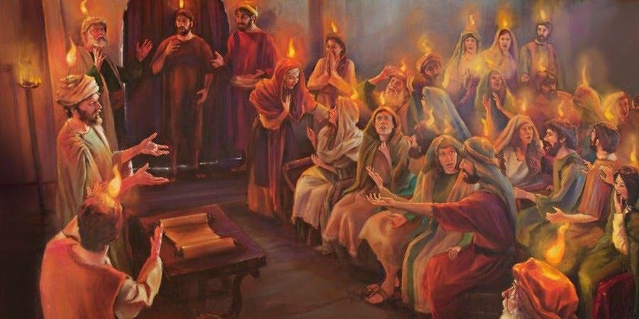
¿Qué lecciones aprendemos de la experiencia de los discípulos después de que Jesús regresó al cielo?
13
Al congregarse después de la ascensión, estaban ansiosos de presentar sus peticiones al Padre en el nombre de Jesús. Con solemne reverencia se postraron en oración repitiendo la promesa: “Todo cuanto pidiereis al Padre en mi nombre, él os lo dará. Hasta ahora no habéis pedido nada en mi nombre: pedid, y recibiréis, para que vuestro gozo sea completo.” (Juan 16:23, 24). Extendieron cada vez más alto la mano de la fe presentando este poderoso argumento: “¡Cristo Jesús es el que murió; más aún, el que fue levantado de entre los muertos; el que está a la diestra de Dios; el que también intercede por nosotros!” (Romanos 8:34).El día de Pentecostés les trajo la presencia del Consolador, de quien Cristo había dicho: “Estará en vosotros.” Les había dicho, además: “Os conviene que yo vaya; porque si no me fuere, el Consolador no vendrá a vosotros; mas si me fuere, os le enviaré.” (Juan 14:17; 16:7). Y desde aquel día, mediante el Espíritu, Cristo iba a morar continuamente en el corazón de sus hijos. Su unión con ellos sería más estrecha que cuando estaba personalmente con ellos. La luz, el amor y el poder de la presencia de Cristo resplandecían de tal manera por medio de ellos que los hombres, al mirarlos, “se maravillaban; y al fin los reconocían, que eran de los que habían estado con Jesús.” (Hechos 4:13).
Todo lo que Cristo fue para sus primeros discípulos desea serlo para sus hijos hoy, pues en su última oración, que elevó estando junto al pequeño grupo reunido en derredor suyo, dijo: “No ruego solamente por éstos, sino por aquellos también que han de creer en mí por medio de la palabra de ellos.” (Juan 17:20). Oró por nosotros y pidió que fuésemos uno con El, como El es uno con el Padre. ¡Cuán preciosa unión! El Salvador había dicho de sí mismo: “No puede el Hijo hacer nada de sí mismo;” “el Padre, morando en mí, hace las obras.” (Juan 5:19; 14:10). Si Cristo está en nuestro corazón, obrará en nosotros “el querer como el hacer, por su buena voluntad.” (Filipenses 2:13). Obraremos como El obró; manifestaremos el mismo espíritu. Amándole y morando en El, creceremos “en todos respectos en el que es la cabeza, es decir, en Cristo.”

Slide 20

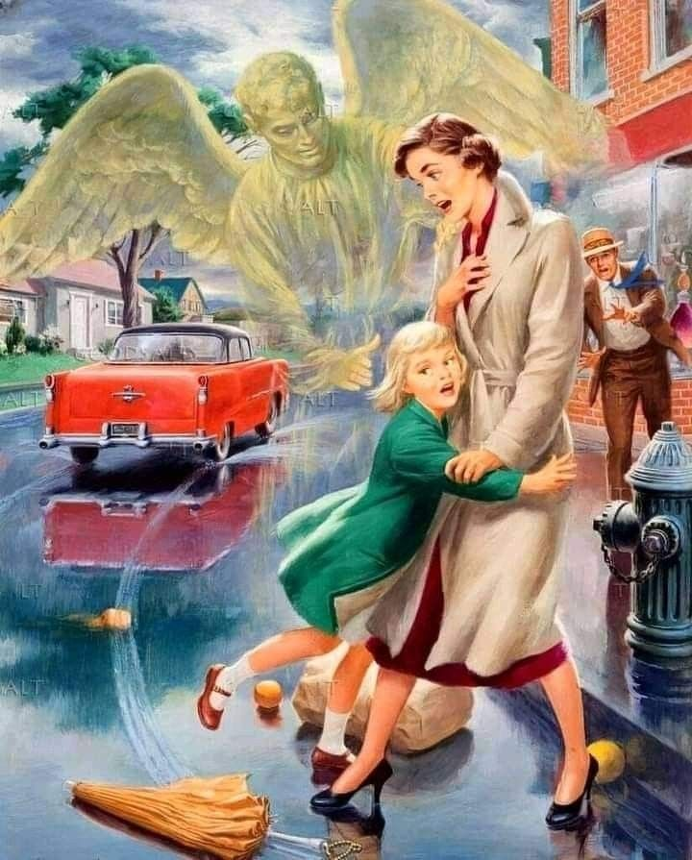



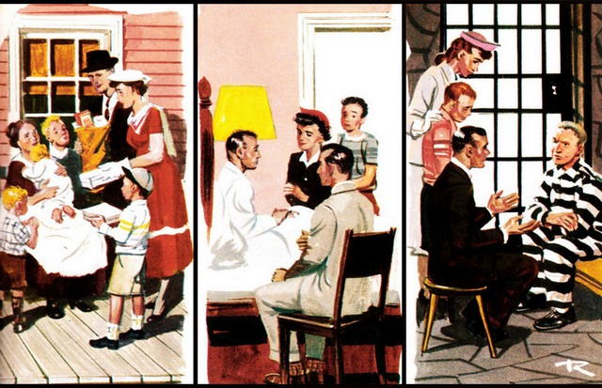
Capítulo 9: “El gozo de la colaboración"
1
¿Qué lecciones debemos aprender del ministerio de los ángeles?
El gozo de nuestro Salvador se cifraba en levantar y redimir a los hombres caídos. Para lograr este fin no consideró su vida como cosa preciosa, sino que sufrió la cruz y menospreció la ignominia. Así también los ángeles se dedican siempre a trabajar por la felicidad de otros. Esto constituye su gozo. Lo que los corazones egoístas considerarían ocupación degradante: servir a los desafortunados y en todo sentido inferiores a ellos mismos en carácter y jerarquía, es la obra de los ángeles exentos de pecado. El espíritu de amor y abnegación que manifiesta Cristo es el espíritu que llena los cielos, y es la misma esencia de su gloria. Es el espíritu que poseerán los discípulos de Cristo, la obra que harán.
2
¿Cómo se manifestará el amor a Jesús en nuestras acciones?
El amor al Señor Jesús se manifestará por el deseo de trabajar como El trabajó, para beneficiar y elevar a la humanidad. Nos inspirará amor, ternura y simpatía por todas las criaturas que gozan del cuidado de nuestro Padre celestial.

Slide 21

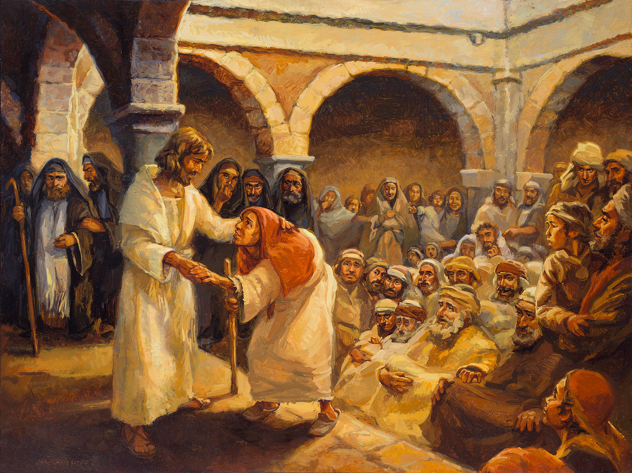
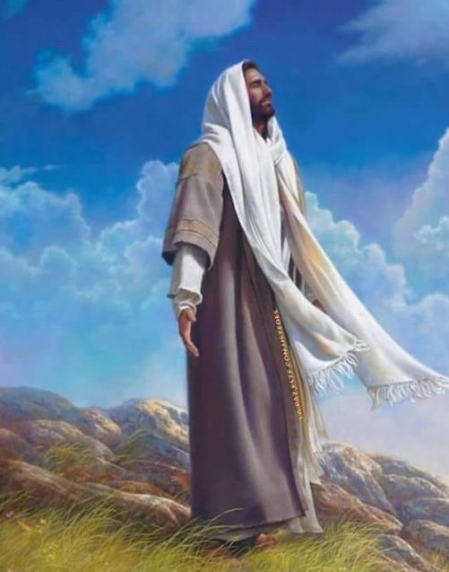
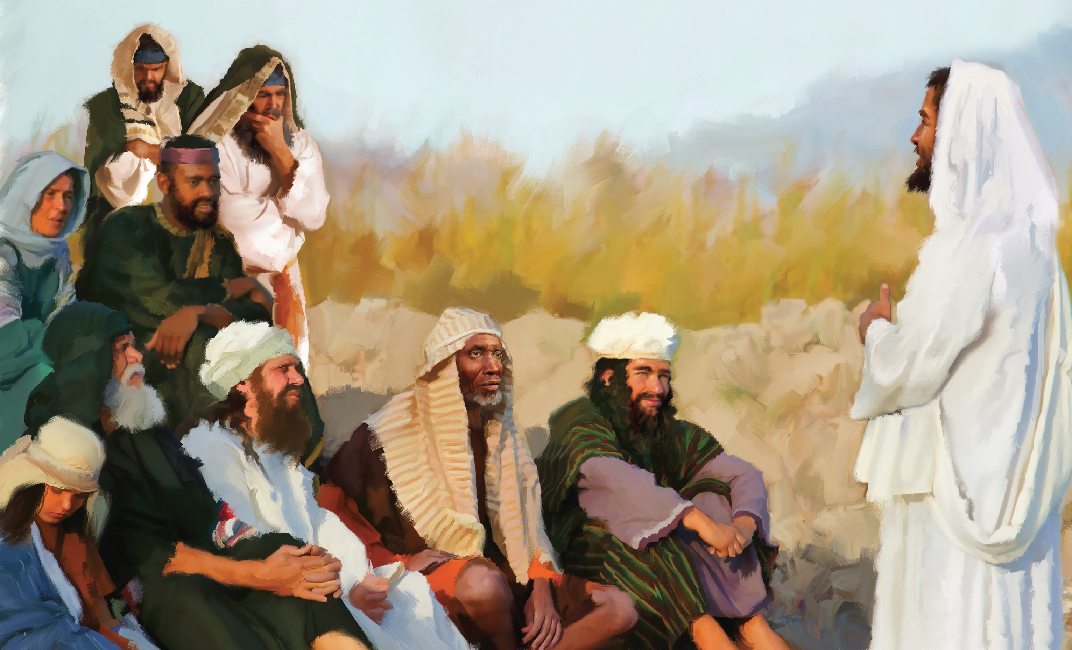
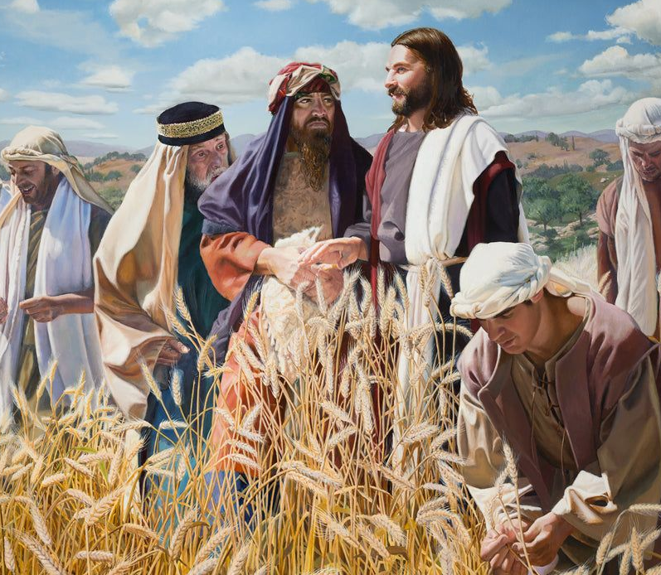
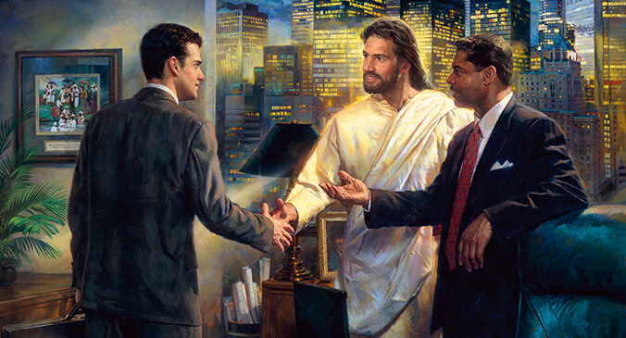
3
¿Cuál fue el “gran objeto” de la vida de Cristo en la Tierra?
La vida terrenal del Salvador no fue una vida de comodidad y devoción para sí, sino que El trabajó con esfuerzo persistente, fervoroso e infatigable por la salvación de la perdida humanidad. Desde el pesebre hasta el Calvario, siguió la senda de la abnegación y no procuró estar libre de tareas arduas y duros viajes, ni de trabajos y cuidados agotadores. Dijo: “El Hijo del hombre no vino para ser servido, sino para servir, y para dar su vida en rescate por muchos.” (Mateo 20:28). Tal fue el gran objeto de su vida. Todo lo demás fue secundario y accesorio. Fue su comida y bebida hacer la voluntad de Dios y acabar su obra. En ésta no hubo amor propio ni egoísmo.
4
¿Qué se verá como resultado de la gracia de Cristo en nuestra vida?
Así también los que son participantes de la gracia de Cristo estarán dispuestos a hacer cualquier sacrificio para que los otros por quienes El murió compartan el don celestial. Harán cuanto puedan para que su paso por el mundo lo mejore. Este espíritu es el fruto seguro del alma verdaderamente convertida. Tan pronto como uno acude a Cristo nace en el corazón un vivo deseo de hacer saber a otros cuán precioso amigo encontró en el Señor Jesús. La verdad salvadora y santificadora no puede permanecer encerrada en el corazón.

Slide 22

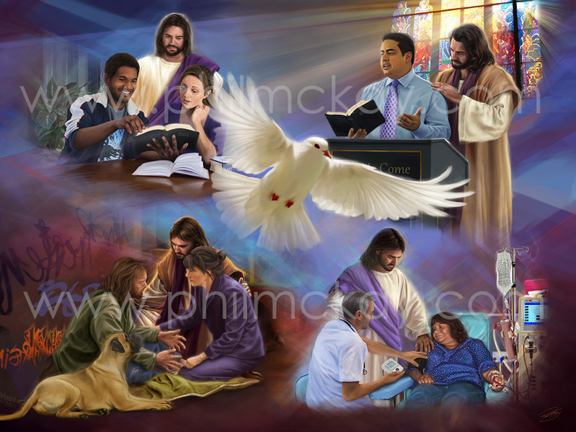
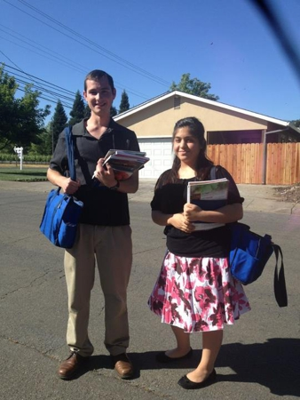
5
¿Cómo se tornará en nosotros el esfuerzo por bendecir a los demás?
Y el esfuerzo por hacer bien a otros se tornará en bendiciones para nosotros mismos. Tal era el designio de Dios al darnos una parte que hacer en el plan de redención. El concedió a los hombres el privilegio de ser hechos participantes de la naturaleza divina y de difundir a su vez bendiciones para sus hermanos. Este es el honor más alto y el gozo mayor que Dios pueda conferir a los hombres. Los que así participan en trabajos de amor son los que más se acercan a su Creador.
6
¿Por qué no permitió Dios que los ángeles predicaran el evangelio?
Dios podría haber encomendado a los ángeles del cielo el mensaje del Evangelio y todo el ministerio de amor. Podría haber empleado otros medios para llevar a cabo su propósito. Pero en su amor infinito quiso hacernos colaboradores con El, con Cristo y con los ángeles, para que compartiésemos la bendición, el gozo y la elevación espiritual que resultan de este abnegado ministerio.

Slide 23

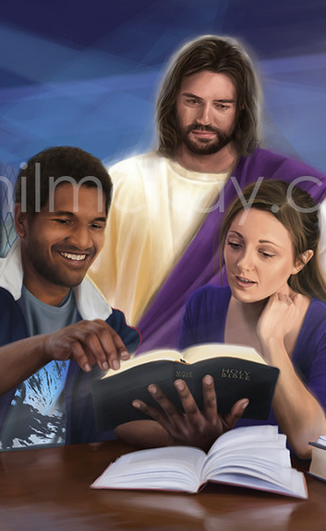


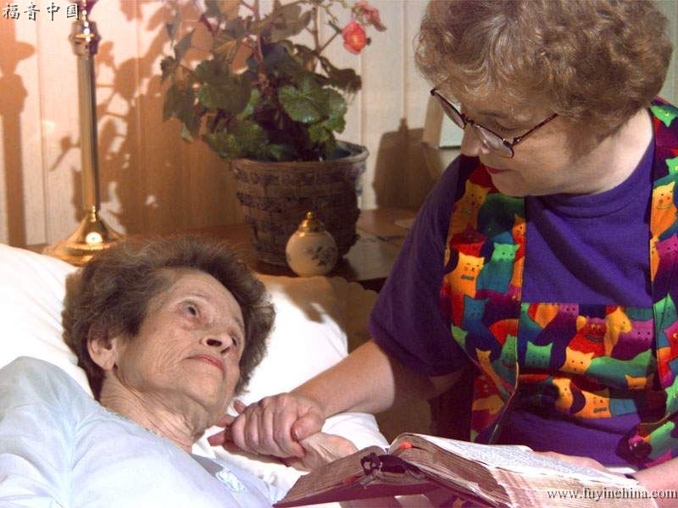
7
Enumera algunos de los beneficios que nos reporta el trabajar para otros.
Si trabajáis como Cristo quiere que sus discípulos trabajen y ganen almas para El, sentiréis la necesidad de una experiencia más profunda y de un conocimiento más amplio de las cosas divinas, y tendréis hambre y sed de justicia. Intercederéis con Dios y vuestra fe se robustecerá; vuestra alma beberá en abundancia de la fuente de salvación. El encontrar oposición y pruebas os llevará a leer la Escritura y a orar. Creceréis en la gracia y en el conocimiento de Cristo y adquiriréis una rica experiencia. El trabajo desinteresado por otros da al carácter profundidad, firmeza y una amabilidad como la de Cristo; trae paz y felicidad al que posea tal carácter. Las aspiraciones se elevan. No hay lugar para la pereza ni el egoísmo. Los que de esta manera ejerciten las gracias cristianas crecerán y se harán fuertes para trabajar por Dios. Tendrán claras percepciones espirituales, una fe firme y creciente y aumentará su poder en la oración. El Espíritu de Dios, que mueve el espíritu de ellos, pone en juego las sagradas armonías del alma, en respuesta al toque divino. Los que así se consagran a un esfuerzo desinteresado por el bien ajeno están obrando ciertamente su propia salvación.
8
¿Cuál es el único modo de crecer en la gracia?
El único modo de crecer en la gracia consiste en hacer desinteresadamente la obra que Cristo nos ordenó hacer: dedicarnos, en la medida de nuestra capacidad, a auxiliar y beneficiar a los que necesitan la ayuda que podemos darles.

Slide 24

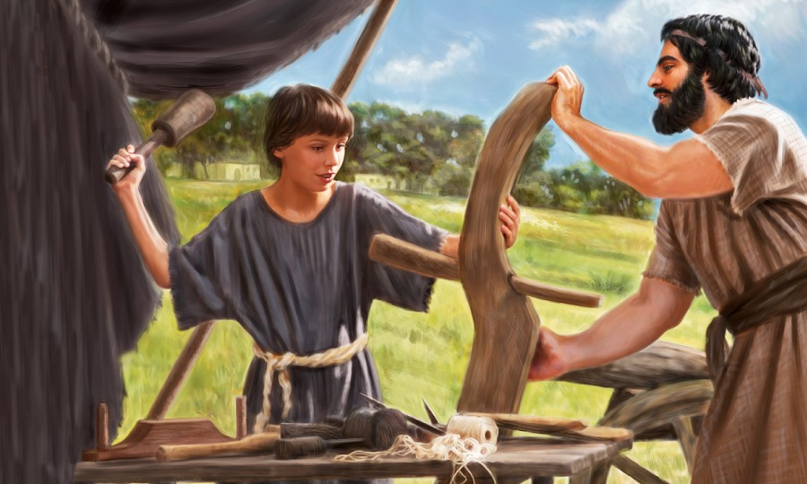

9
¿Qué podríamos aprender de los primeros años de Jesús como carpintero?
Nuestro Salvador pasó la mayor parte de su vida terrenal trabajando pacientemente en la carpintería de Nazaret. Los ángeles ministradores acompañaban al Señor de la vida mientras caminaba con campesinos y labradores, desconocido y sin honores. Estaba cumpliendo su misión tan fielmente mientras trabajaba en su humilde oficio como cuando sanaba a los enfermos y andaba sobre las olas tempestuosas del mar de Galilea. Así también nosotros, en los deberes más humildes y en las posiciones más bajas de la vida, podemos andar y trabajar con Jesús.
10
¿Qué lección importante se sugiere en cuanto al uso de los talentos en la parábola de Jesús?
Muchos se excusan de poner sus dones al servicio de Cristo porque otros poseen mejores dotes y ventajas. Ha prevalecido la opinión de que sólo los que están especialmente dotados tienen que consagrar sus habilidades al servicio de Dios. Muchos han llegado a la conclusión de que únicamente cierta clase favorecida recibe talentos, y que esto excluye a los demás, que por supuesto no son llamados a participar de las tareas ni de los galardones. Pero no es ésta la enseñanza de la parábola. Cuando el señor de la casa llamó a sus siervos, dio a cada uno su trabajo.

Slide 25



No debéis esperar mejores oportunidades o capacidades extraordinarias para empezar a trabajar por Dios. No necesitáis preocuparos de lo que el mundo dirá o pensará acerca de vosotros. Si vuestra vida diaria atestigua la pureza y sinceridad de vuestra fe, y los demás están convencidos de que deseáis hacerles bien, vuestros esfuerzos no serán enteramente perdidos.
Los más humildes y más pobres de los discípulos de Jesús pueden ser una bendición para otros. Tal vez no crean que están haciendo algún bien especial, pero por su influencia inconsciente pueden iniciar olas de bendición que se extenderán y profundizarán, cuyos benditos resultados ellos mismos desconocerán hasta el día de la recompensa final. No les parece que estén haciendo algo grande. No necesitan cargarse de ansiedad por el éxito. Basta que sigan adelante quedamente, haciendo fielmente la obra que la providencia de Dios les asigne, y no habrán vivido en vano. Sus propias almas reflejarán cada vez mejor la semejanza de Cristo; son colaboradores de Dios en esta vida, y se están preparando para la obra más elevada y el gozo sin sombra de la vida venidera.

